Slide 1
Oppervlakte van vlakke figuren :
formules.
Notes:
Oppervlakte van vlakke figuren: formules

Slide 2
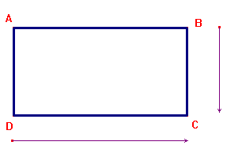
Basisformule
=
formule van oppervlakte van een rechthoek :
h
b X h
b

Slide 3
Vanuit deze formules vinden we de andere formules :

Slide 4
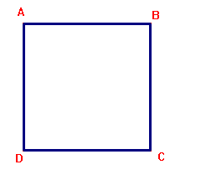
Oppervlakte van een vierkant :
* Mogen we hier ook rechthoek
tegen zeggen?
JA
* Dus kunnen we ook die formule
toepassen :

Slide 5
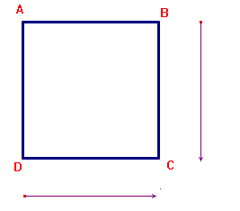
Oppervlakte van een vierkant
=
Z X Z

Slide 6
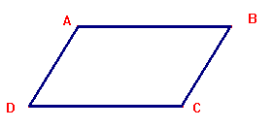
Oppervlakte van een parallellogram :
* Mogen we hier ook rechthoek
tegen zeggen?
NEEN
* Kunnen we er misschien een
rechthoek van maken?

Slide 7
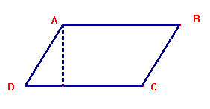
We knippen op de stippellijn.

Slide 8
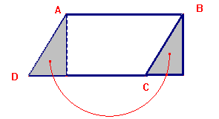
En plakken dit stuk aan de andere kant :

Slide 9
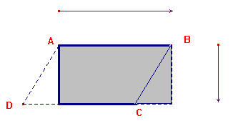
Zo vinden we een rechthoek
en
kunnen we de formule van een rechthoek toepassen :
b
h

Slide 10
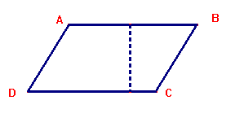
Oppervlakte van een parallellogram :
h
b X h
b

Slide 11
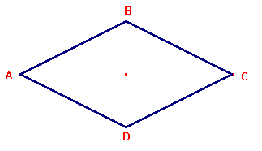
Oppervlakte van een ruit :
* Mogen we hier ook rechthoek
tegen zeggen?
NEEN
* Kunnen we er een rechthoek
van maken?

Slide 12
* Misschien moeten we met 2 ruiten werken ?
We knippen door op de stippellijnen :

Slide 13
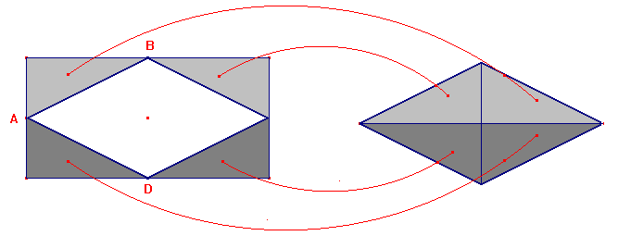
We verplaatsen de afgeknipte delen,
En vormen hiermee een rechthoek :

Slide 14
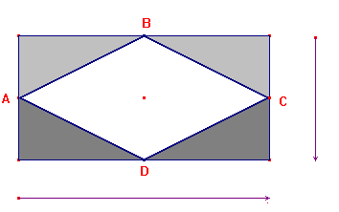
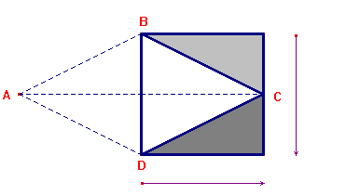
En kunnen we dus de formule van een rechthoek toepassen :
d
d
D
Opgelet !!! Dat is de formule van 2 ruiten!!!!
Dus delen we de formule door 2,
om die van 1 ruit te vinden :

Slide 15
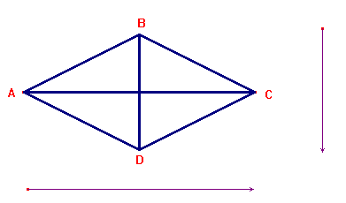
Oppervlakte van een ruit :
D X d
_________
2
d
D

Slide 16
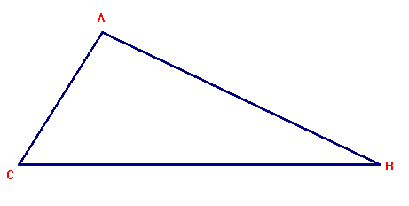
Oppervlakte van een driehoek :
* Mogen we hier ook rechthoek
tegen zeggen?
NEEN
* Kunnen we er een rechthoek
van maken?
NEEN

Slide 17
* Misschien lukt het wel als we twee identieke driehoeken nemen?
We knippen weer op de stippellijn :

Slide 18
We veranderen ook nu de stukken van plaats :

Slide 19
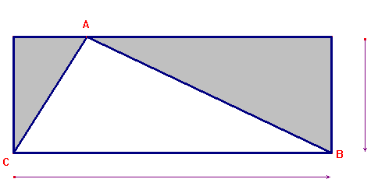
En bekomen zo een rechthoek :
Waarop we de formule van een rechthoek toepassen : B x h
Opgelet !!! Dat is de formule van 2 driehoeken!!!!
Dus delen we de formule door 2, om die van 1 driehoek te vinden :

Slide 20
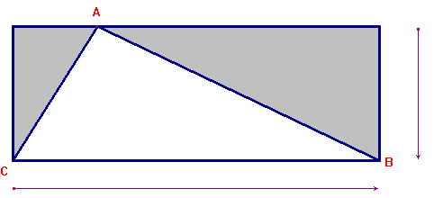
Oppervlakte van een driehoek :
B X h
______
2
h
B

Slide 21
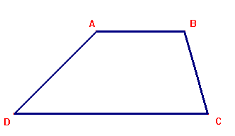
Oppervlakte van een trapezium :
* Mogen we hier ook rechthoek
tegen zeggen?
NEEN
* Kunnen we er een rechthoek
van maken?
NEEN
* Misschien lukt het wel als we twee trapeziums nemen?

Slide 22
We knippen weerom op de stippellijn .

Slide 23
En verplaatsen opnieuw de delen zodat we een rechthoek kunnen vormen :

Slide 24
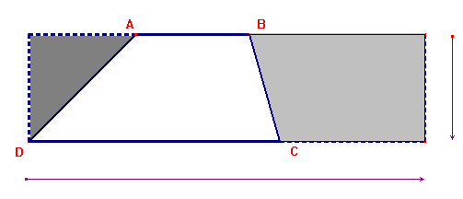
We passen de formule van een rechthoek hierop toe :
b
h
B
b
B + b
Opgelet !!! Dat is de formule van 2 x een parallellogram!!
Dus delen we de formule door 2,
om die van 1 parallellogram te vinden :

Slide 25
Oppervlakte van een trapezium :
b
( B + b ) X h
_______________
2
B

Slide 26
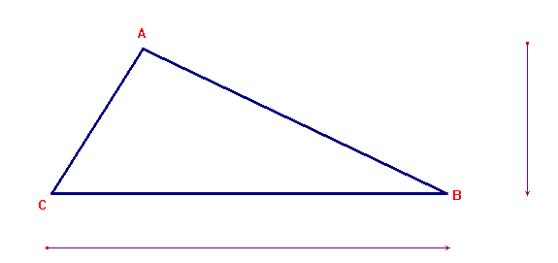
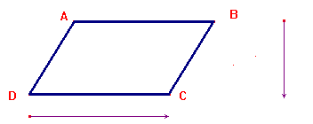
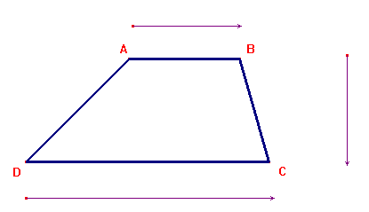
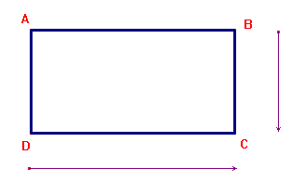
Overzicht van formules :
B X h
______
2
Z X Z
( B + b ) X h
_______________
2
b X h
D X d
______
2
b X h

